Slide 1
Unmanaged Query

Slide 2
Use Cases
Anwendungsfälle für unmanaged Queries sind:
Die Datenquelle ist ein OData Service, welcher über eine Client-Proxy erreicht wird.
(Leistungs-)Optimierung durch anwendungsspezifische Anpassungen,
Benutzung von AMDPs mit Query Push-Down Parametern in der SQL Skript Implementierung,
Komplexe Anreicherung der Ergebnisdaten, welche in CDS nicht umgesetzt werden kann.

Slide 3

Use Case: Nachlesen von Stammdaten aus anderem System
CUSTOMER
TRAVEL
BOOKING
FLIGHT
Remote service call
CUSTOMER
(Stammdaten zum Beispiel für Wertehilfe)

Slide 4
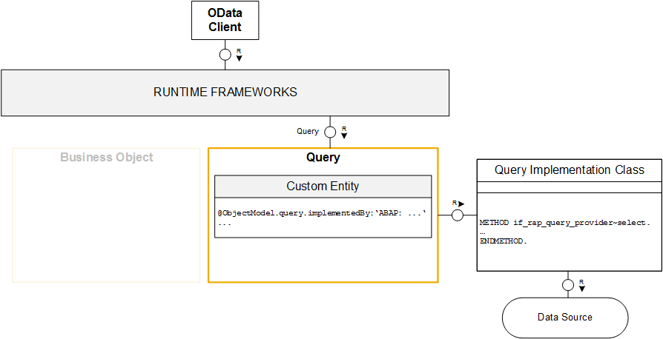
Runtime of an Unmanaged Query

Slide 5
Consume ODATA Service

Slide 6
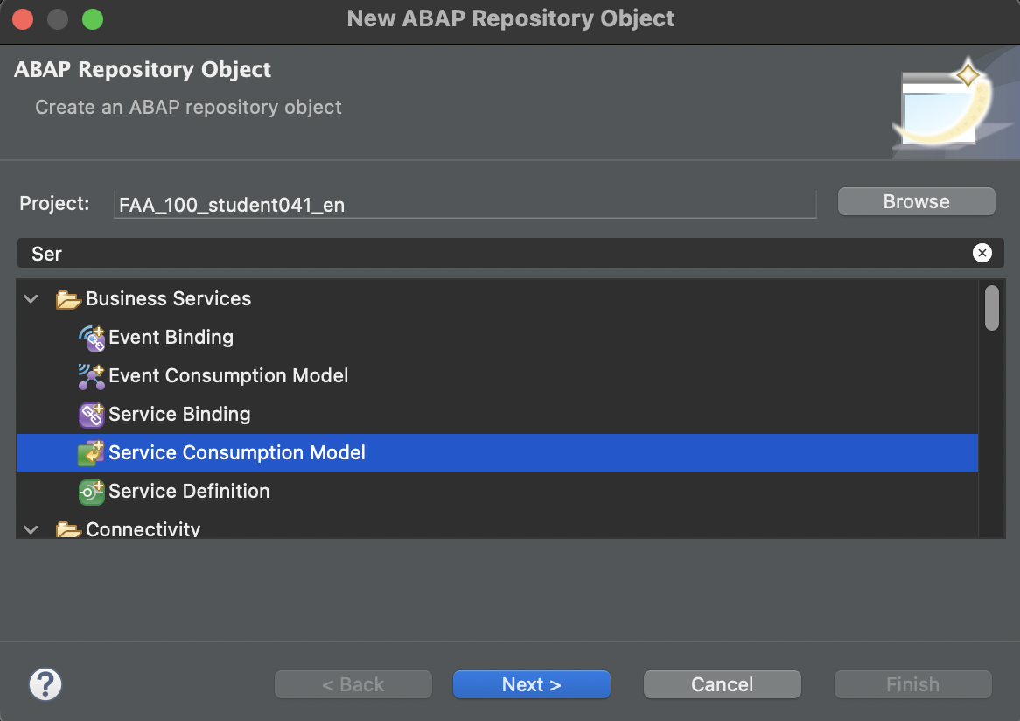
Erstellen eines Consumption Models
Notes:
Ein Service Consumption Model ist ein Satz von Artefakten, die in den ABAP Development Tools auf der Grundlage einer $metadata-Datei oder einer WSDL-Datei generiert werden und dazu dienen, einen generischen Client für die Remote-Service-Nutzung bereitzustellen.

Slide 7
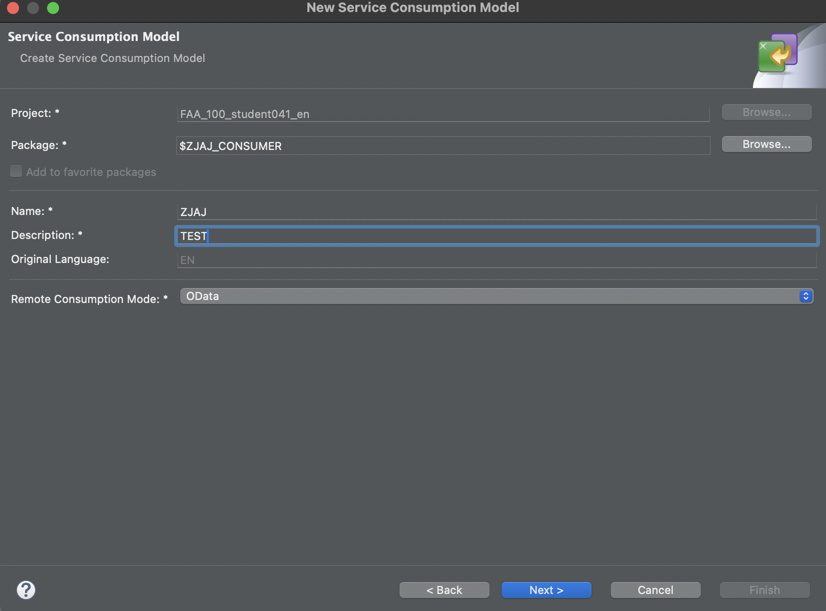
Erstellen eines Consumption Models
Möglich für/Unterstützt werden:
OData (Nur SAP BTP, Leider nicht in SAP HANA on premise)
Web Services (SOAP)
RFC.

Slide 8
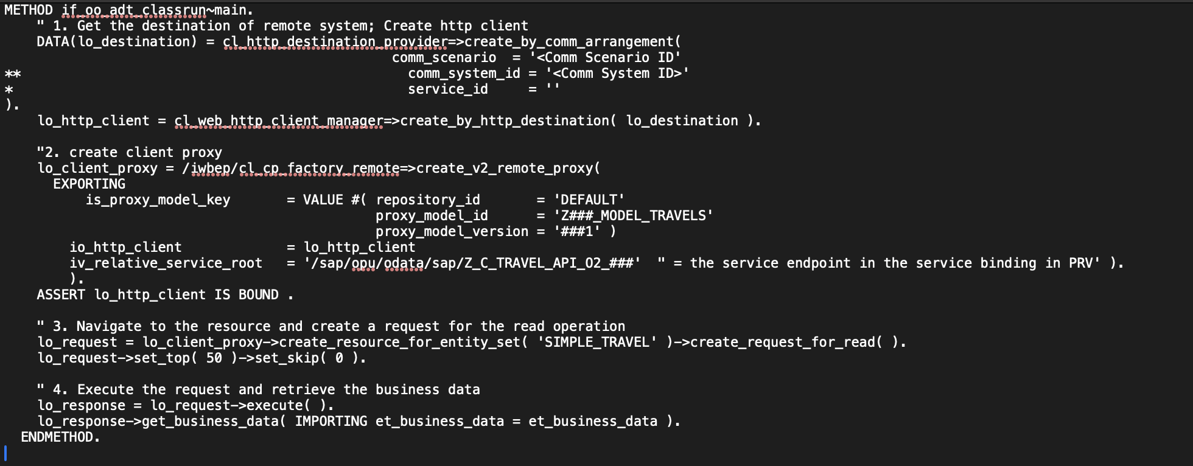
Beispiel für die Nutzung eines ODATA-Services
Interface: if_oo_adt_classrun
Der Struktur-Type des ODATA wird vom Consumption Model bereit gestellt..

Slide 9
Übung
Erstelle Service Consumption Model – Was fällt auf?

Slide 10
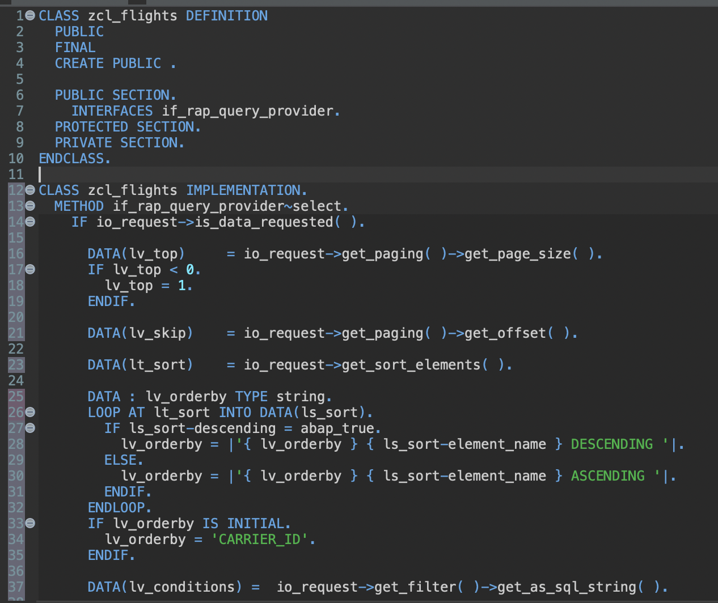
Erstellen einer Query Provider Class
Interface if_rap_query_provider
Notes:
Neue ABAP Class anlegen und Interface
IF_RAP_QUERY_PROVIDER hinzufügen

Slide 11
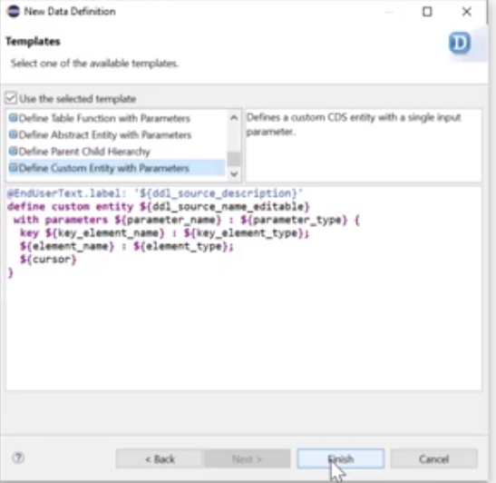
Erstellen einer Custom Entity
Notes:
Eine benutzerdefinierte CDS-Entity definiert die Elemente und ihre Typen, die im lokalen OData-Dienst verwendet werden sollen.
Eine benutzerdefinierte CDS-Entity definiert Eigenschaften ähnlich wie ein normaler CDS-View, aber anstatt die Daten aus einer Datenbank zu lesen, verwendet die benutzerdefinierte Entity eine ABAP-Klasse, die eine bestimmte Schnittstelle implementiert.
Weil die Query durch ABAP Klasse implementiert ist, können wir beliebigen Code ausführen um Daten zu selektieren. Zum Beispiel auch aus einem Remote Data Service.
.
Custom CDS Entities liegen auf demselbenLevel wie Projection Views

Slide 12
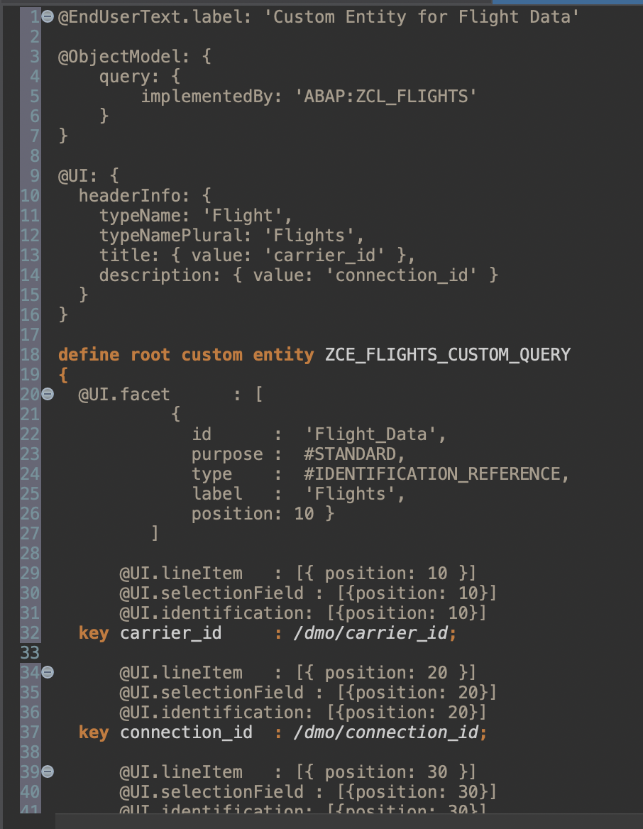
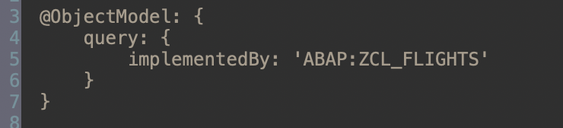
Erstellen einer Custom Entity
Neue Annotation: implementedBy: ‚ABAP_ZCL_FLIEGHTS‘ - ABAP Klasse ZCL_FLIGHTS
Notes:
Eine benutzerdefinierte CDS-Entity definiert die Elemente und ihre Typen, die im lokalen OData-Dienst verwendet werden sollen.
Eine benutzerdefinierte CDS-Entity definiert Eigenschaften ähnlich wie ein normaler CDS-View, aber anstatt die Daten aus einer Datenbank zu lesen, verwendet die benutzerdefinierte Entity eine ABAP-Klasse, die eine bestimmte Schnittstelle implementiert.
Weil die Query durch ABAP Klasse implementiert ist, können wir beliebigen Code ausführen um Daten zu selektieren. Zum Beispiel auch aus einem Remote Data Service.
.
Custom CDS Entities liegen auf demselbenLevel wie Projection Views
Feldliste aus Abstract Entity (welche generiert wurde bei Anlegen des Service Consumption Models) kann kopiert werden

Slide 13
Übung
Erstelle eine Metadata Extension für die UI Annotations (welche in vorheriger Folie in der Custom Entity aufgelistet sind)

Slide 14
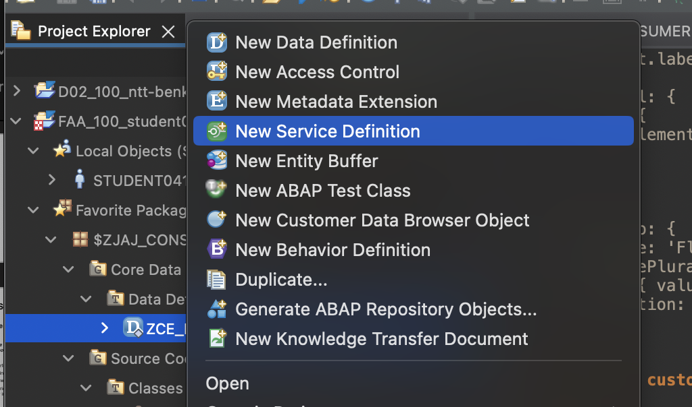
Erstellen der Service Definition
Notes:
A custom CDS entity defines the elements and their types to be used in the local OData service

Slide 15
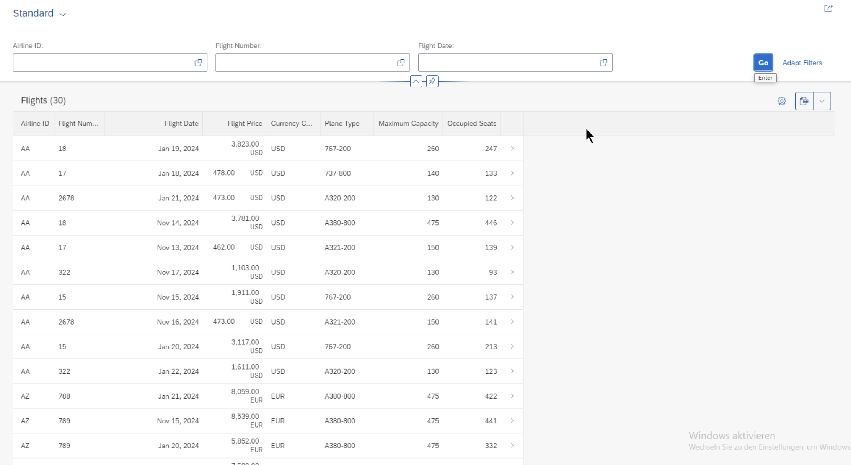
Erstelle und Veröffentliche das Service Binding

Slide 16
Zusatzaufgabe (dynamische Felder)
Kopiere deine Klasse und die Custom Entity.
Erstelle in der neuen Custom Entity ein zusätzliches Feld vom Type abap.string(256).
Vergebe für dieses neue Feld ein Label.
Nutze in deiner Klasse die Custom Query für eine Tabellen-Definition / Typisierung.
Übergebe das Ergebnis deines Selects zurück an die Tabelle. Fülle das neue zusätzliche Feld dabei dynamisch mit weiteren Werten (Konstanter Wert reicht aus).
Ausblick: mittels @Consumption.dynamicLabel kann für eine analytische Query ein dynamisches Label vergeben werden (Projection View). Für diesen Fall ist noch keine Annotation bekannt.

Slide 17
Zusatzaufgabe und Quiz
Teste ob du eine weitere View auf deine Custom Entity setzen kannst (as select ...).
Falls es nicht möglich ist, was könnte eine Lösung sein, um trotzdem Assoziationen hinzuzufügen?
Wäre eine managed oder unmanaged Behavior möglich? Was könnte fehlen?
Notes:
1.) Teste ob du eine weitere View auf deine Custom Entity setzen kannst (as select ...).**
Nein, auf eine Custom Entity, die durch `@ObjectModel.query.implementedBy: 'ABAP:...'` definiert ist, kann man nicht direkt mit einer weiteren CDS View (mittels `as select from ...`) zugreifen. Der Grund dafür ist, dass die Datenbereitstellung und -logik direkt in der ABAP-Klasse (`ZCL_FLIGHTS` in diesem Fall) implementiert sind, anstatt durch eine SQL-basierte Definition in der CDS View selbst.
2.) Falls es nicht möglich ist, was könnte eine Lösung sein, um trotzdem Assoziationen hinzuzufügen?**
Eine Lösung, um Assoziationen zu einer solchen Custom Entity hinzuzufügen, besteht darin, die Assoziationen innerhalb der ABAP-Klasse zu implementieren, die die Daten für die Custom Entity bereitstellt. Dies kann durch das Hinzufügen von entsprechenden Navigationseigenschaften in der Datenstruktur, die von der Klasse zurückgegeben wird, erreicht werden. Alternativ kann man eine separate CDS View erstellen, die auf die ursprünglichen Datenquellen (Tabellen oder Standard-CDS Views) zugreift, auf denen die Custom Entity basiert, und dort Assoziationen definieren.
3.) Wäre eine managed oder unmanaged Behavior möglich? Was könnte fehlen?**
- Managed Behavior: Für eine Managed Behavior Implementation, bei der das Framework einen Teil der CRUD-Operationen automatisch handhabt, fehlen in der Definition der Custom Entity spezifische Annotations, die das Framework über die zu verwendenden Schlüssel und das Management der Entität informieren. Da die Datenbereitstellung und Logik in einer ABAP-Klasse implementiert sind, wäre eine Managed Behavior Implementation hier nicht direkt anwendbar, es sei denn, die Klasse selbst nutzt Frameworks oder Techniken, die ähnliche Automatismen bieten.
- Unmanaged Behavior: Eine Unmanaged Behavior Implementation, bei der der Entwickler die vollständige Kontrolle über die Implementierung der CRUD-Operationen hat, ist möglich und in diesem Fall erforderlich. Die Implementierung der Geschäftslogik und der Datenmanipulation erfolgt vollständig in der ABAP-Klasse `ZCL_FLIGHTS`. Für eine solche Implementierung müssen die entsprechenden Methoden in der Behavior Definition Class definiert und implementiert werden, die dann die Operationen auf die Daten, wie sie von der ABAP-Klasse bereitgestellt werden, ausführen.
Zusammenfassend lässt sich sagen, dass für die gegebene Custom Entity eine unmanaged Behavior Implementation erforderlich und möglich ist, da die Datenbereitstellung und Geschäftslogik außerhalb des CDS-View-Mechanismus in einer ABAP-Klasse implementiert sind.

Slide 18
Zusammenfassend – Möglichkeiten der Unmanaged Query
Nur im unmanaged Szenario
Nur late numbering
Kein Draft Verhalten
Wenn transaktionales Verhalten erforderlich ist, dann ist nur OData V2 möglich.

Slide 19
Brainstorming
Tageszusammenfassung

